Slide 1
IL PRIMO SOCCORSO IN AZIENDA
D. Lgs n. 81 del 2008
D.M. n. 388 del 2003

Slide 2
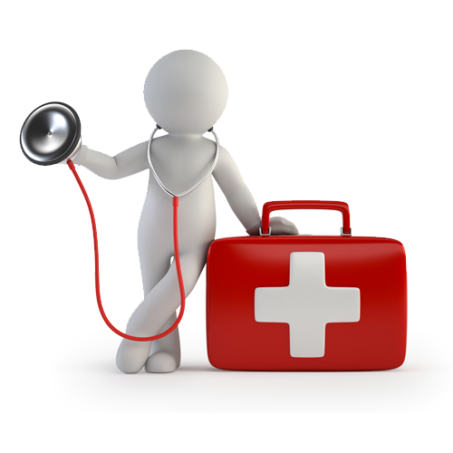
COS’E’ IL PRIMO SOCCORSO?
Il primo soccorso è l’aiuto che si dà immediatamente ad un ferito, o a chi è colto da improvviso malessere, prima dell’arrivo di una persona qualificata (medico, infermiere, operatore sanitario) o dell’ambulanza.

Slide 3
LEGISLAZIONE RELATIVA AL PRIMO SOCCORSO
Art. 388 del D.P.R. n. 547/1955;
Art. 27 del D.P.R. n. 303/1956;
Art. 45 D. Lgs 81/2008: il datore di lavoro, considerando la natura delle attività e le dimensioni dell’azienda, sentito il medico competente:
adotta i provvedimenti necessari in materia di pronto soccorso ed assistenza medica, stabilendo i rapporti con i servizi esterni;
designa uno o più lavoratori incaricati del pronto soccorso, qualora non vi provveda direttamente.

Slide 4
ED INFINE
D.M. 15 Luglio 2003, n. 388
Regolamento recante disposizioni sul
pronto soccorso aziendale, in attuazione
dell'articolo 15, comma 3, del decreto
legislativo 19 settembre 1994, n. 626, e
successive modificazioni.

Slide 5
Il D.M. N° 388 del 15 luglio 2003:
1. classifica le attività lavorative in 3 gruppi in base alla tipologia di attività svolta, al numero dei lavoratori occupati ed ai fattori di rischio presenti nell’ambiente di lavoro;
2. modifica il contenuto della cassetta di pronto soccorso e del pacchetto di medicazione;
3. definisce i requisiti degli addetti al pronto soccorso ed il programma dettagliato di formazione degli addetti.

Slide 6
NUOVA CLASSIFICAZIONE DELLE ATTIVITA’ LAVORATIVE
GRUPPO A
Aziende o unità produttive con attività industriali, soggette all'obbligo di dichiarazione o notifica, di cui all'art.2, del D.Lgs.17/8/1999, n.334, centrali termoelettriche, impianti e laboratori nucleari di cui agli art.7, 28 e 33 del D.Lgs.17/3/1995, n.230, aziende estrattive ed altre attività minerarie definite dal D.Lgs.25/11/1996, n.624, lavori in sotterraneo di cui al D.P.R.20/3/1956, n.320, aziende per la fabbricazione di esplosivi, polveri e munizioni;
Aziende o unità produttive con oltre 5 lavoratori appartenenti o riconducibili ai gruppi tariffari INAIL con indice infortunistico di inabilità permanente superiore a 4, quali desumibili dalle statistiche nazionali INAIL relative al triennio precedente ed aggiornate al 31 dicembre di ciascun anno (le statistiche nazionali INAIL sono pubblicate nella Gazzetta Ufficiale);
Aziende o unità produttive con oltre 5 lavoratori a tempo indeterminato del comparto dell'agricoltura.

Slide 7
NUOVA CLASSIFICAZIONE DELLE ATTIVITA’ LAVORATIVE
GRUPPO B
Aziende o unità produttive con 3 o più lavoratori che non rientrano nel gruppo A.
GRUPPO C
Aziende o unità produttive con meno di 3 lavoratori che non rientrano nel gruppo A.

Slide 8
ORGANIZZAZIONE DEL PRIMO SOCCORSO: ATTREZZATURE DEI GRUPPI A E B
MEZZO DI COMUNICAZIONE IDONEO AD ATTIVARE RAPIDAMENTE IL SISTEMA DI EMERGENZA DEL SERVIZIO SANITARIO NAZIONALE.
CASSETTA DI PRONTO SOCCORSO tenuta presso ciascun luogo di lavoro, adeguatamente custodita in un luogo facilmente accessibile ed individuabile con segnaletica appropriata, contenente la dotazione minima indicata nell'allegato 1 del decreto (vedi dopo), da integrare sulla base dei rischi presenti nei luoghi di lavoro e su indicazione del medico competente, ove previsto, e del sistema di emergenza sanitaria del Servizio Sanitario Nazionale, e della quale sia costantemente assicurata, la completezza ed il corretto stato d'uso dei presidi ivi contenuti.

Slide 9
ORGANIZZAZIONE DEL PRIMO SOCCORSO: ATREZZATURE DEL GRUPPO C
MEZZO DI COMUNICAZIONE IDONEO AD ATTIVARE IL SERVIZIO D’EMERGENZA DEL SISTEMA SANITARIO NAZIONALE.
PACCHETTO DI MEDICAZIONE tenuto presso ciascun luogo di lavoro, adeguatamente custodito e facilmente individuabile contenente la dotazione minima indicata nell'allegato 2 del decreto (vedi dopo), da integrare sulla base dei rischi presenti nei luoghi di lavoro, della quale sia costantemente assicurata, in collaborazione con il medico competente, ove previsto, la completezza ed il corretto stato d'uso dei presidi ivi contenuti.

Slide 10
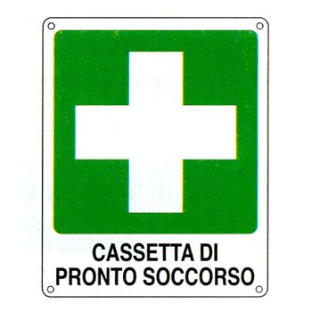
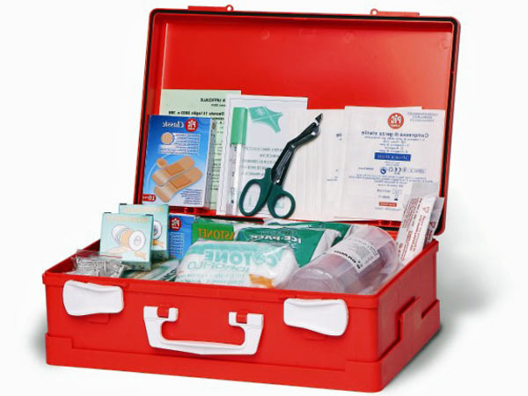
CONTENUTO MINIMO DELLA CASSETTA DI PRONTO SOCCORSO (GRUPPI A E B) (D.M. 388 15/7/03)
Guanti sterili monouso (5 paia)
Visiera paraschizzi;
Flacone di soluzione cutanea di iodopovidone di iodio al 10% da 1 l (1);
Flaconi di soluzione fisiologica (NaCl- 0, 9%) da 500 ml (3);
Compresse di garza sterile 10 x 10 in buste singole (10);
Compresse di garza sterile 18 x 40 in buste singole (2);
Teli sterili monouso (2);
Pinzette da medicazione sterili monouso (2);
Confezione di rete elastica di misura media (1);
Confezione di cotone idrofilo (1);
Confezioni di cerotti di varie misure pronti all'uso (2);
Rotoli di cerotto alto cm. 2,5 (2);
Un paio di forbici;
Lacci emostatici (3);
Confezione di ghiaccio pronto all’uso (2);
Sacchetti monouso per la raccolta di rifiuti sanitari (2);
Termometro;
Apparecchio per la misurazione della pressione arteriosa.

Slide 11
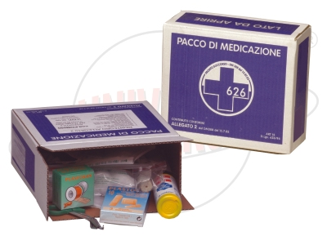
CONTENUTO MINIMO DEL PACCHETTO DI MEDICAZIONE (GRUPPO C) (D.M. 388 15/7/03)
Guanti sterili monouso (2);
Flacone di soluzione cutanea di iodopovidone al 10% di iodio da 125 ml (1);
Flacone di soluzione fisiologica (sodio cloruro 0,9%) da 250 ml (1);
Compresse di garza sterile 18 x 40 in buste singole (1);
Compresse di garza sterile 10 x 10 in buste singole (3);
Pinzette da medicazione sterili monouso (1);
Confezione di cotone idrofilo (1);
Confezione di cerotti di varie misure pronti all'uso (1);
Rotolo di cerotto alto cm 2,5 (1);
Rotolo di benda orlata alta cm 10 (1);
Forbici (1);
Laccio emostatico (1);
Confezione di ghiaccio pronto all’uso (1);
Sacchetto monouso per la raccolta di rifiuti sanitari (1);
Istruzioni sul modo di usare i presidi suddetti e di prestare i primi soccorsi in attesa del servizio di emergenza.

Slide 12
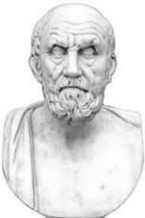
ATTENZIONE
Non bisogna fare mai qualcosa che vada oltre le proprie competenze; per il soccorritore, come per i medici, vale il primo postulato del giuramento ippocratico: Primum non nocere!
(Per prima cosa, non nuocere)!

Slide 13
OMISSIONE DI SOCCORSO (art. 593 c.p.)
“Chiunque, trovando abbandonato o smarrito un fanciullo, minore degli anni 10, o un’altra persona incapace di provvedere a se stessa per malattia di mente o di corpo, per vecchiaia o altra causa, omette di darne immediato avviso alle autorità, è punito con la reclusione fino ad 1 anno o con la multa fino a € 2.500).
Alla stessa pena soggiace chi, trovando un corpo umano che sia o sembri inanimato, ovvero una persona ferita o altrimenti in pericolo, omette di darne l’assistenza occorrente o di darne immediato avviso alle autorità.
Se da siffatta condotta del colpevole deriva una lesione personale la pena è aumentata, se ne deriva la morte la pena è raddoppiata”.

Slide 14
STATO DI NECESSITA’ (art. 54 C.P.)
“Non è punibile chi ha commesso il fatto per esservi stato costretto dalla necessità di salvare sé o altri dal pericolo attuale di un danno grave alla persona, pericolo da lui non volontariamente causato, né altrimenti evitabile, sempre che il fatto sia proporzionato al pericolo.
Questa disposizione non si applica a chi ha un particolare dovere giuridico di esporsi al pericolo.
La disposizione della prima parte di questo articolo si applica anche se lo stato di necessità è determinato dall’altrui minaccia, ma, in tal caso, del fatto commesso dalla persona minacciata risponde chi l’ha costretta a commetterlo”.

Slide 15
COMPITI DEL SOCCORRITORE:
Agire immediatamente in caso di chiamate di soccorso;
Muoversi rapidamente all’infortunato, portando con sé la cassetta di pronto soccorso (o il pacchetto di medicazione) o facendosela portare il prima possibile;
Capire ciò che è successo;
Difendere la vittima da ulteriori pericoli;
Avvisare i sistemi esterni di emergenza sanitaria (118);
Fare da tramite con i soccorritori “professionisti”.

Slide 16
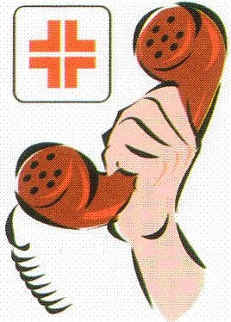
COSA DIRE DURANTE LA CHIAMATA AL 118:
Indirizzo del luogo dove si trova la vittima;
Numero di vittime;
Probabile descrizione dell’evento dannoso e della sua dinamica:
se la vittima è cosciente o no;
se la vittima respira o no;
se il cuore della vittima batte o no.
Da quanto tempo si è verificato l’evento;
Se è possibile, l’età della vittima.
MAI RIATTACCARE IL TELEFONO PER PRIMI!!!
LASCIARE LIBERA LA LINEA TELEFONICA!!!

Slide 17
EMERGENZA VS URGENZA
EMERGENZA → condizione che pone il paziente in pericolo di vita, per cui richiede un intervento immediato.
URGENZA → condizione che, se non adeguatamente trattata, può diventare critica, per cui richiede un intervento entro breve tempo.

Slide 18
La distinzione fra urgenza ed emergenza, dunque, risiede nella TEMPISTICA D’INTERVENTO e, ovviamente, richiede una valutazione tecnica; possiamo definire “EMERGENZA” tutte quelle condizioni per cui si assegna il CODICE ROSSO al pronto soccorso, mentre possiamo definire “URGENZA” tutte quelle condizioni per cui si assegna il CODICE GIALLO al pronto soccorso.

Slide 19
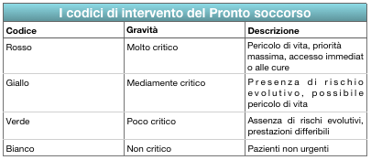

Slide 20
SONO EMERGENZE
Emorragie non contenibili;
Amputazione;
Ustioni estese;
Folgorazione;
Ictus;
Shock;
Coma;
Infarto;
Arresto cardiaco;
Insufficienza respiratoria.

Slide 21
SONO URGENZE
Ferite profonde;
Emorragie contenibili;
Fratture del bacino e della
colonna vertebrale;
Crisi epilettiche;
Cadute accidentali.

Slide 22
COSA FARE PRIMA DELL’ARRIVO DEL 118?

Slide 23
P. A. S.
Per ricordare il protocollo dei compiti del soccorritore, alcune linee guida utilizzano l’acronimo P. A. S.:
P → Proteggere (e proteggersi)
A → Avvertire
S → Soccorrere

Slide 24
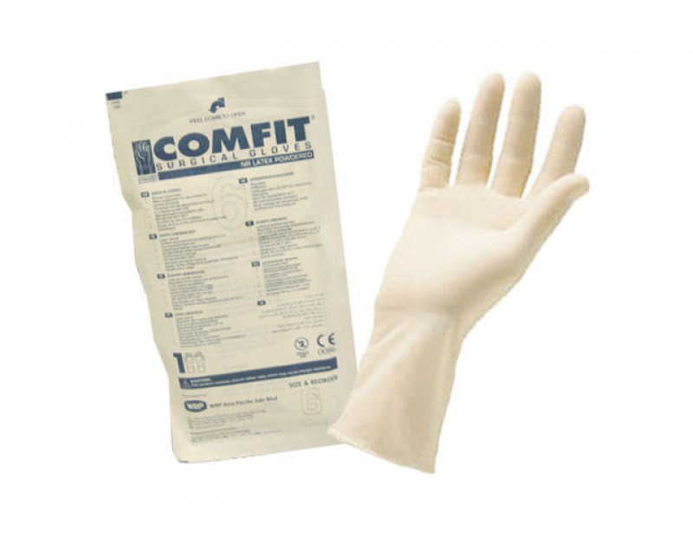
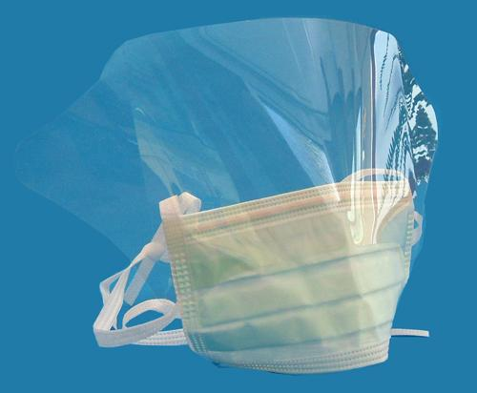
INNANZI TUTTO PROTEGGERSI!
Prima di tutto è importante proteggersi! Pertanto, prima di trattare l’infortunato è bene utilizzare i guanti sterili monouso e la visiera paraschizzi, nonché effettuare la valutazione ambientale!!!

Slide 25
GUANTI STERILI MONOUSO
I guanti sterili monouso vanno utilizzati ogni qual volta c’è il rischio di contatto con sangue o altri liquidi biologici dell’infortunato.
Dopo averli usati, bisogna sfilarli afferrandoli dal lembo libero all’altezza del polso e lavarsi sempre le mani dopo averli utilizzati!!!

Slide 26
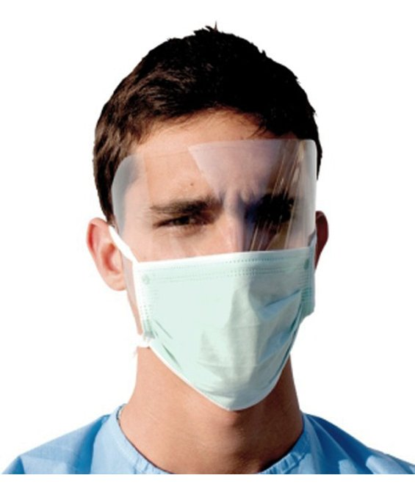
VISIERA PARASCHIZZI
La visiera paraschizzi è uno schermo di plastica trasparente che protegge il viso dal rischio di schizzi, per cui va indossata ogni qual volta le ferite dell’infortunato siano a rischio di schizzi alla mucosa orale, nasale o congiuntivale.

Slide 27
VALUTAZIONE AMBIENTALE
Prima di approcciarsi alla vittima, è necessario accertarsi che non sussistano rischi ambientali sia per noi soccorritori che per la vittima stessa; bisogna quindi, osservare attentamente se l’ambiente presenta pericoli (gas, principi d’incendio, linee elettriche scoperte, pericoli di crollo, rischi derivanti dal traffico ecc…).
La valutazione ambientale è importante in quanto serve per raccogliere indizi utili a:

Slide 28
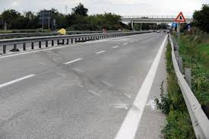
evitare di diventare la 2° vittima;
capire la dinamica dell’incidente;
quantificare il pericolo (bisogna valutare se è possibile allontanare la vittima dal pericolo, o se noi stessi possiamo cercare di eliminare il pericolo es. chiamando i vigili del fuoco).

Slide 29
In caso non ci siano situazioni di rischio, ci approcciamo alla vittima cercando di capire come sta e cosa le è successo.
In caso di situazioni di rischio elevato, dobbiamo chiamare immediatamente i soccorsi (centrale operativa 118) che attiverà il soccorso tecnico adeguato, dopodiché, è necessario valutare se possiamo cercare di soccorrere la vittima.
ANCHE SUCCESSIVAMENTE, DURANTE TUTTE LE FASI DEL SOCCORSO, VA VALUTATA LA PRESENZA DI POTENZIALI RISCHI AMBIENTALI!!!

Slide 30
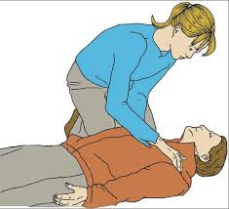
APPROCCIO ALLA VITTIMA
Dopo una rapida valutazione ambientale, ci avviciniamo alla vittima, per cui bisogna:
Presentarsi;
Offrire alla vittima il soccorso e non imporlo;
Spiegare alla vittima cosa si sta facendo.

Slide 31
ATTENZIONE: FIDARSI E’ BENE, NON FIDARSI E’ MEGLIO!!!
Purtroppo, le vittime non sono sempre attendibili perché, a causa dell’incidente, possono avere un’alterazione della sfera emotiva, con reazioni caratterizzate da perdita di controllo, ansia e reazione ostile al soccorritore.
In questi casi è indispensabile mostrare sensibilità e buon senso, mantenendo sempre un comportamento calmo, gentile e deciso.

Slide 32
QUANDO SPOSTARE L’INFORTUNATO?
Chi effettua il primo soccorso generalmente NON dovrebbe in nessun caso spostare l’infortunato dalla scena dell’evento, poiché un’azione errata può comportare gravi danni (soprattutto in caso di trauma alla colonna vertebrale); tuttavia, in alcuni casi, può essere necessario effettuare uno spostamento d’emergenza per allontanare l’infortunato da un’area ad alto rischio ambientale (crolli, incendi, gas tossici o radiazioni, traffico veicolare incontrollato, ecc…) in cui la sua vita e quella del soccorritore possano trovarsi in immediato pericolo.

Slide 33
COME SPOSTARE L’INFORTUNATO
Nel caso in cui fosse assolutamente necessario spostare la vittima, lo spostamento dev’essere effettuato con la MASSIMA CAUTELA: la colonna vertebrale non deve mai essere piegata né torta (deve rimanere sempre sullo stesso asse!!!) ed il collo dev’essere immobilizzato anche utilizzando mezzi di fortuna.

Slide 34
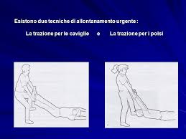

Slide 35
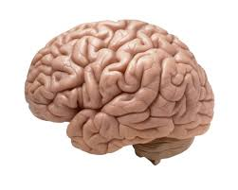
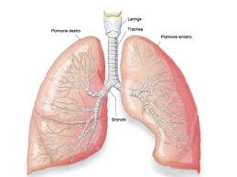
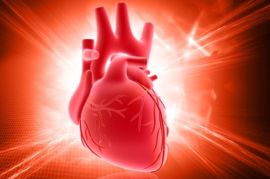
VALUTAZIONE DELLA VITTIMA
Nell’approccio alla vittima è necessario valutare:
STATO DI COSCIENZA → INTEGRITA’ DEL SISTEMA NERVOSO
ATTIVITA’ RESPIRATORIA → INTEGRITA’ DELL’APPARATO RESPIRATORIO
CIRCOLAZIONE → INTEGRITA’ DELLO
APPARATO CARDIOVASCOLARE

Slide 36
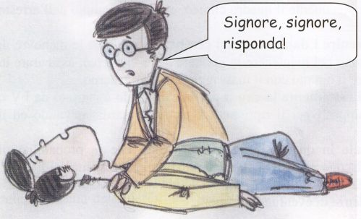
VALUTAZIONE DELLO STATO DI COSCIENZA
Bisogna chiamare la persona a voce ferma e decisa, con un tono di voce alto e chiaro, anche più di una volta e chiederle se sente e se riesce a rispondere.
Se risponde (anche con mugugni, versi o movimenti), chiederle di aprire gli occhi o di muovere un braccio.
Se non risponde, afferrare la vittima per le spalle e scuoterla CON GENTILEZZA.

Slide 37
Se la persona risponde (anche con versi, movimenti o aprendo gli occhi), significa che respira ed ha una circolazione attiva!!! In questo caso è necessario allertare i soccorsi ed assistere l’infortunato fino al loro arrivo.
Se, invece, la persona non presenta alcuna risposta verbale, motoria o oculare, è da considerarsi incosciente ed è necessario valutare la respirazione!!!

Slide 38
SCENA
VALUTAZIONE STATO DI COSCIENZA
COSCIENTE
INCOSCIENTE
118
VALUTAZIONE DEI SEGNI VITALI: GAS
NO
SI
MASSAGGIO CARDIACO
PLS
Notes:
38
38

Slide 39
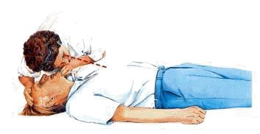
VALUTAZIONE DELLA RESPIRAZIONE
Aprire le vie aeree estendendo la testa dell’infortunato all’indietro e sollevando con 2 dita il mento;
Avvicinare la propria testa al volto della vittima;
Porgere lo sguardo verso il torace della vittima;
Valutare per 10 secondi la presenza di atti respiratori e cercare di sentire se esce aria dal naso o dalla bocca della vittima.

Slide 40
G. A. S.
La manovra per valutare la presenza di respirazione spontanea prende il nome di G. A. S. (Guarda, Ascolta, Senti):
G → GUARDA se il torace si muove;
A → ASCOLTA se ci sono rumori respiratori a livello della bocca dell’infortunato;
S → SENTI sulla tua guancia l’eventuale aria espirata.

Slide 41
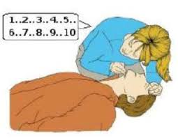
ATTENZIONE
E’ estremamente importante che la manovra G. A. S. venga effettuata per ALMENO 10 SECONDI: la frequenza respiratoria di un adulto normale, infatti, va dai 12 ai 16 atti respiratori al minuto, per cui in 10 secondi si dovrebbero vedere circa 2 atti respiratori!!!

Slide 42
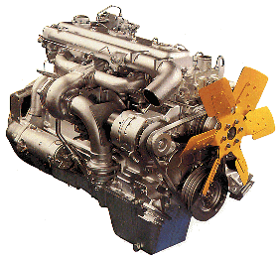
MO. TO. RE.
Alcune linee guida, invece che G. A. S., definiscono la manovra per controllare la presenza di respirazione spontanea “MOTORE”:
MO → MOVIMENTO
TO → TOSSE
RE → RESPIRO

Slide 43
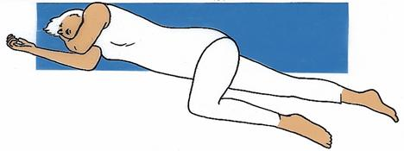
Se l’infortunato non è cosciente ma respira, bisogna accertarsi che non abbia subito traumi; se l’infortunato NON HA SUBITO TRAUMI, allora va messo in posizione laterale di sicurezza (PLS), dopodiché, è necessario, allertare i soccorsi (CHIAMATA AL 118) ed ASSISTERE L’INFORTUNATO FINO AL LORO ARRIVO.

Slide 44
POSIZIONE LATERALE DI SICUREZZA
Inginocchiarsi a lato della vittima controllando che nella bocca non ci siano oggetti che ostruiscano le vie aeree (se ci sono vanno rimossi);
Afferrare il braccio che si trova dal nostro lato e ruotarlo esternamente in modo che formi un angolo retto con il torace (lasciando il gomito flesso);
Afferrare il braccio del lato opposto e, ruotandolo dal nostro lato, posizionare il dorso della mano sotto la guancia dell'infortunato;
Piegare il ginocchio dell’infortunato a noi più lontano, flettendo la gamba ma lasciando il piede appoggiato al suolo;
Afferrare la spalla e il bacino dell’infortunato dal lato opposto rispetto a dove siamo inginocchiati e, tirando, far ruotare su un fianco il corpo dell’infortunato.

Slide 45
POSIZIONE LATERALE DI SICUREZZA

Slide 46
POSIZIONE LATERALE DI SICUREZZA
La posizione laterale di sicurezza è utilizzata per permettere ad un infortunato in stato di incoscienza di respirare liberamente, in quanto:
impedisce alla lingua di scivolare verso la gola (cosa estremamente frequente in caso di incoscienza) e quindi di ostruire le vie aeree;
in caso di vomito, permette che i liquidi non vadano ad ostruire le vie aeree ma scorrano verso l’esterno del cavo orale.

Slide 47
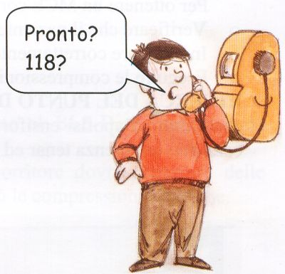
Se l’infortunato non è cosciente e non respira, è da considerarsi in ARRESTO CARDIACO (il cuore si è fermato), pertanto, è necessario in primo luogo allertare i soccorsi (CHIAMATA AL 118) e, in attesa che arrivino,
iniziare le manovre di RCP
(massaggio cardiaco e
ventilazione artificiale).
La rianimazione cardio -
polmonare va continuata
fino a che non arrivi il 118 e DIA ORDINE DI INTERROMPERLA!

Slide 48
BASIC LIFE SUPPORT (BLS)
Per contrastare l’arresto della funzione cardiorespiratoria, dev’essere attivato nel più breve tempo possibile il sostegno alle funzioni vitali.
La procedura BLS (Basic Life Support) ha dunque lo scopo di assicurare l’ossigenazione e lo scambio gassoso e si suddivide in 3 diverse fasi:

Slide 49
1) SUPPORTO CIRCOLATORIO (Circulation): include l’uso di posizioni particolari, il massaggio cardiaco ed il controllo delle emorragie.
2) CONTROLLO DELLE VIE AEREE (Airways): consiste nel controllo della pervietà delle vie aeree superiori e nell’eventuale rimozione di corpi estranei che le occludono.
3) SUPPORTO RESPIRATORIO (Breathing): consiste, se necessario, nella ventilazione artificiale.

Slide 50
OBIETTIVO DEL BLS
L’obiettivo del BLS è, tramite il massaggio cardiaco e la ventilazione artificiale, quello di portare ossigeno al cervello.
Le cellule nervose, infatti, sono le più sensibili alla carenza di ossigeno ed, in sua assenza, muoiono dopo circa 4 minuti!

Slide 51
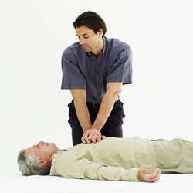
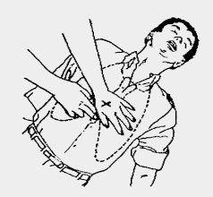
1) MASSAGGIO CARDIACO (Circulation)
PREPARAZIONE
Inginocchiarsi a lato della vittima all’altezza delle spalle;
2. Posizionare il palmo della mano al centro del torace della vittima (all’altezza dei capezzoli equidistante da questi);

Slide 52
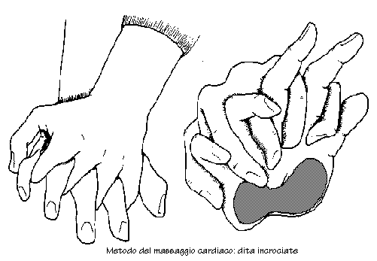
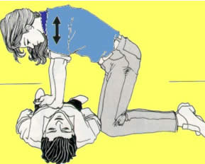
Posizionare la seconda mano sopra la prima;
4. Mantenere i gomiti estesi e posizionare le spalle precisamente sopra la posizione delle mani.

Slide 53
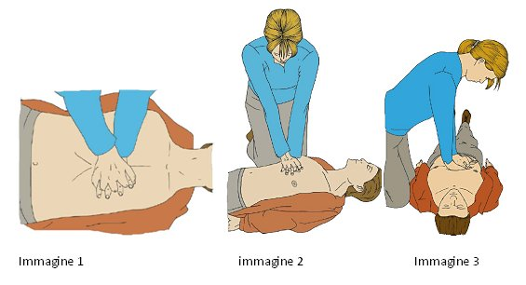
MASSAGGIO CARDIACO (Circulation)
ATTUAZIONE
Utilizzando il peso di tutta la parte superiore del corpo (non solo delle braccia), bisogna spingere verso il basso (compressione) sul torace della vittima.

Slide 54
IMPORTANTE!!!
La FREQUENZA delle compressioni deve essere di ALMENO 100/MIN.
Una COMPRESSIONE, per essere EFFICACE, dev’essere PROFONDA ALMENO 5 cm.
Bisogna eseguire CICLI DI 30 COMPRESSIONI.

Slide 55
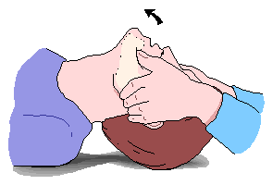
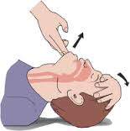
2) CONTROLLO DELLA PERVIETA’ DELLE VIE AEREE (Airways)
La vittima deve essere supina senza alcun oggetto sotto il capo;
Sistemare il palmo di una mano a piatto sulla fronte della vittima, facendo iper estendere il capo e sollevare il mento con l’indice e il medio dell’altra mano, spingendolo in alto.

Slide 56
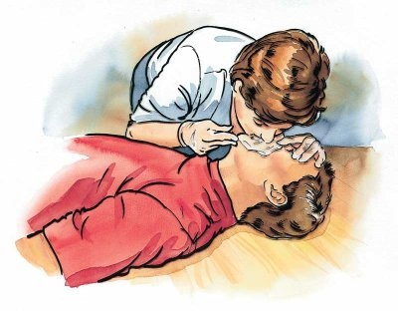
3) SUPPORTO RESPIRATORIO (Breathing)
1. Prendere un respiro normale e porre la propria bocca su quella del paziente facendola aderire perfettamente (è consigliabile l’utilizzo di una mascherina sterile);

Slide 57
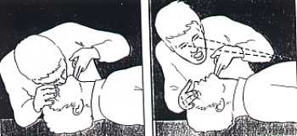
2.Eseguire 2 ventilazioni ciascuna della durata di 1 secondo controllando che il torace del paziente si sollevi.

Slide 58
SE IL TORACE SI SOLLEVA
Se il torace della vittima si solleva, allora è necessario ripartire con il massaggio cardiaco esterno (30 compressioni toraciche profonde almeno 5 cm. e con frequenza di almeno 100 compressioni al minuto).

Slide 59
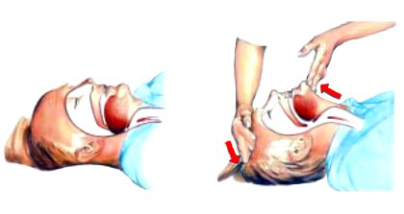
… E SE IL TORACE NON SI SOLLEVA?
Ripetere la manovra di iper estensione del capo - sollevamento del mento;
Provare di nuovo a ventilare;
Se il torace non si solleva al secondo tentativo riprendere comunque le 30 compressioni toraciche.

Slide 60
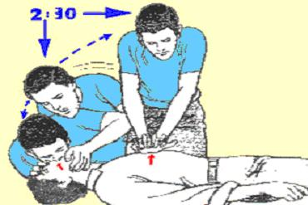
RIANIMAZIONE CARDIO - POLMONARE
La manovra di rianimazione cardio-polmonare (RCP) consiste di cicli composti da
30 compressioni e 2 ventilazioni.

Slide 61
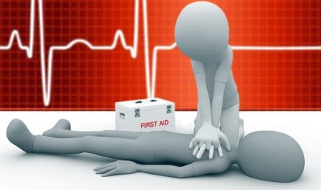
ATTENZIONE!!!
Ogni 4 cicli di 30 compressioni e 2 ventilazioni il paziente va rivalutato: vanno valutati nuovamente lo stato di coscienza e l’attività respiratoria; se il paziente risulta sempre privo di coscienza e non respira si continua con la RCP.

Slide 62
CONTINUARE LA RCP!!!
E’ importante proseguire con la manovra di rianimazione cardio – polmonare, non bisogna interrompere la manovra salvo che:
sopraggiunga un pericolo imminente per la propria incolumità;
il paziente dia evidenti segni di vita;
sia disponibile un defibrillatore semiautomatico (e un operatore che lo sappia usare!!!);
si venga sostituiti da un altro soccorritore;
si è soli e sfiniti dalla manovra per cui è impossibile continuarla;
sopraggiunga il 118 e DIA ORDINE DI FERMARSI!

Slide 63
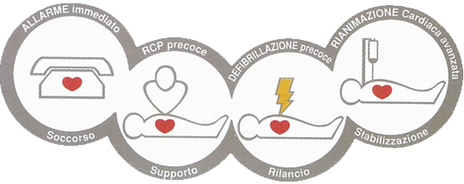
CATENA DELLA SOPRAVVIVENZA
Riconoscimento precoce della situazione di emergenza con chiamata immediata al 118 ed attivazione dei mezzi di soccorso;
Avvio delle procedure di BLS (Basic Life Support);
Defibrillazione precoce tramite utilizzo di un defibrillatore semiautomatico localizzato nel territorio BLSD (Basic Life Support Defibrillation);
Avvio delle procedure di ALS (Advanced Life Support).

Slide 64
OSTRUZIONE DELLE VIE AEREE

Slide 65
OSTRUZIONE DELLE VIE AEREE
In caso di ostruzione delle vie aeree, dobbiamo distinguere 2 situazioni:
1. OSTRUZIONE DELLE VIE AEREE NEL SOGGETTO COSCIENTE;
2. OSTRUZIONE DELLE VIE AEREE NEL SOGGETTO INCOSCIENTE.

Slide 66
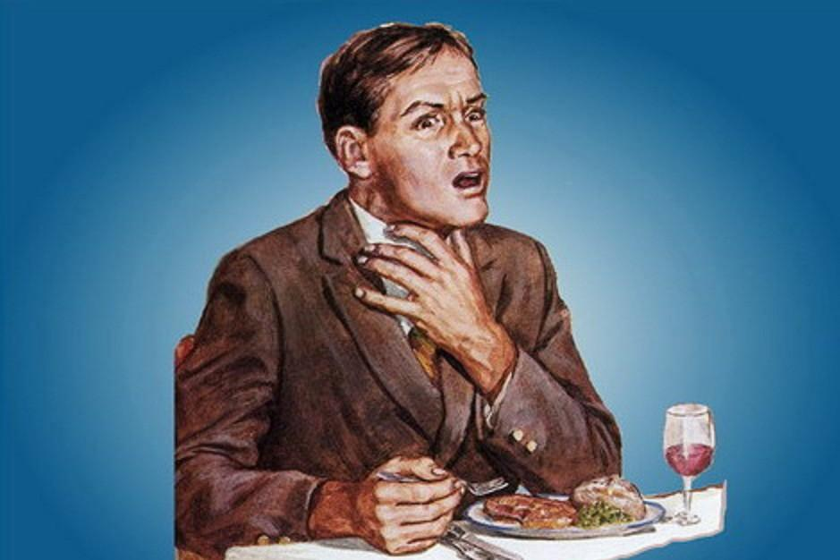
OSTRUZIONE DELLE VIE AEREE NEL SOGGETTO COSCIENTE
L’ostruzione delle vie aeree nel soggetto cosciente è facilmente riconoscibile perché il soggetto inizialmente diviene rosso paonazzo, tossisce violentemente e pone entrambe le mani attorno al collo, come ad indicare che si sta soffocando.

Slide 67
COME AGIRE
In caso di ostruzione delle vie aeree nel soggetto cosciente bisogna, per prima cosa, procedere con le PERCUSSIONI DORSALI e, in caso queste non siano risolutive, bisogna effettuare delle COMPRESSIONI ADDOMINALI (manovra di Heimlich).

Slide 68
PERCUSSIONI DORSALI
Mettersi a lato e leggermente dietro la vittima;
Sorreggere il torace della vittima con una mano ed inclinarlo leggermente in avanti;
Con l’altra mano, colpire rapidamente la vittima verso l’alto tra le scapole per 5 volte.

Slide 69
Se, dopo le 5 percussioni dorsali, la situazione non si risolve, bisogna procedere con le compressioni addominali (manovra di Heimlich).

Slide 70
COMPRESSIONI ADDOMINALI (MANOVRA DI HEIMLICH)
Mettersi dietro la vittima;
Circondare la vittima con entrambe le braccia intorno alla vita;
Metterle una mano stretta a pugno con il pollice all’interno a metà tra l’ombelico e la parte inferiore dello sterno;
Con l’altra mano afferrare il pugno e comprimere la zona dal basso verso l’alto bruscamente;
Continuare sino a quando non fuoriesce il corpo estraneo o il soggetto perde conoscenza.

Slide 71
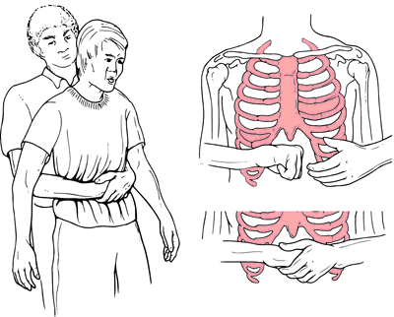

Slide 72
ATTENZIONE
DOPO AVER ESEGUITO LA MANOVRA DI HEIMLICH IL CONTROLLO MEDICO E’ SEMPRE NECESSARIO!!!

Slide 74
OSTRUZIONE DELLE VIE AEREE NEL SOGGETTO INCOSCIENTE
In caso di ostruzione delle vie aeree nel soggetto incosciente, bisogna chiamare i soccorsi (chiamata al 118), porre le vittima in posizione supina, effettuare la manovra di rianimazione cardio-polmonare (RCP: compressioni toraciche e ventilazione artificiale) fino alla ripresa dei segni di coscienza, dopodiché, posizionare la vittima in posizione laterale di sicurezza.

Slide 75
1)
2)
3)

Slide 76
LESIONI DA AGENTI ESTERNI

Slide 77
LESIONI DA AGENTI ESTERNI
Le lesioni dovute ad agenti esterni che potreste trovarvi a dover affrontare sono:
Ferite
Emorragie
Traumi ad ossa ed articolazioni
Trauma cranico, toracico, del bacino e della colonna vertebrale
Amputazione
Traumi oculari
Ustioni
Lesioni da sostanze chimiche
Traumi da elettricità
Punture e morsi da animali

Slide 78
1. FERITE

Slide 79
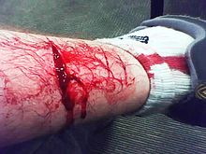
FERITE
Con il termine ferita si intende un’interruzione della continuità dei tessuti o delle mucose con danneggiamento dei tessuti sottostanti, causata da agenti esterni.

Slide 80
Le ferite possono essere:
SUPERFICIALI → se interessano solo la cute;
PROFONDE → se interessano muscoli, ossa, organi interni;
PENETRANTI → se interessano addome o torace.
Tanto maggiore è la profondità della ferita e tanto maggiore è la probabilità che vengano lese strutture quali vasi, nervi o tendini, inoltre, aumenta anche la probabilità d’infezione (perché è maggiore la superficie esposta all’esterno).

Slide 81
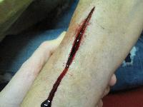
FERITE DA TAGLIO
Le ferite da taglio sono ferite prodotte da agenti affilati quali coltelli, lame, schegge di vetro o di metallo.
Generalmente si presentano con margini netti e sono fortemente sanguinanti.
Agiscono con meccanismo di pressione e di strisciamento.
L'estensione e la profondità sono determinate dalla violenza con cui è stato prodotto il taglio.

Slide 82
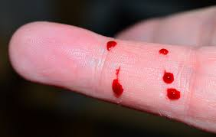
FERITE DA PUNTA
Le ferite da punta sono ferite prodotte dalla penetrazione a livello della cute di agenti vulneranti più o meno appuntiti (quali aghi, chiodi, spine, spilli, schegge, punteruoli ecc…).
Si presentano con un foro di entrata più o meno piccolo ed una lunghezza differente a seconda della differente profondità della ferita stessa.
Il meccanismo che determina la ferita è la pressione.

Slide 83
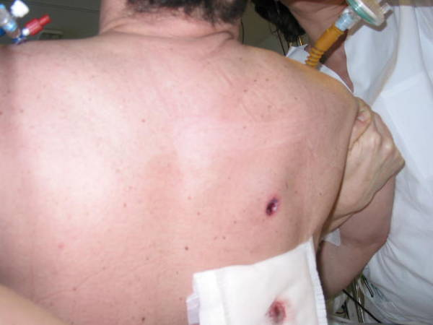
FERITE DA ARMI DA FUOCO
Le ferite da armi da fuoco sono dovute all’azione vulnerante dei proiettili
lanciati dalle armi da fuoco
(pistole, fucili, mitragliatrici
ecc…) o delle schegge da
scoppio di ordigni esplosivi
(bombe o mine).
Nel corpo, il proiettile, o la scheggia, determina un effetto contusivo per cui introflette la cute, successivamente, penetra nei tessuti come una punta in rotazione e, infine, trasmette un'onda d'urto alle pareti degli organi che, se sono in stato di tensione, possono anche scoppiare.

Slide 84
FERITE DA ARMI DA FUOCO
Esistono 2 tipi di ferite dovute ad armi da fuoco:
1. Di striscio - a doccia - a semicanale: il proiettile colpisce i tessuti tangenzialmente, creando un solco a margini abbastanza netti;
2. A canale: il proiettile colpisce il tessuto centrandolo; si definisce incompleto se il proiettile rimane all'interno del corpo; e completo o trapassante, quando il proiettile fuoriesce dal corpo.

Slide 85
VALUTARE LA GRAVITA’ DI UNA FERITA
Per valutare la gravità di una ferita dobbiamo valutare i seguenti fattori:
estensione;
profondità;
presenza di corpi estranei;
localizzazione → sono GRAVI le ferite a:
VISO,
ORIFIZI NATURALI,
ZONE GENITALI,
TORACE,
ADDOME.

Slide 86
COME AGIRE
Se la ferita non è grave, dobbiamo provvedere al suo trattamento, per cui è necessario:
Lavarsi bene le mani con acqua e sapone ed indossare i guanti monouso (per proteggersi da eventuali infezioni);
Lavare la ferita con acqua e sapone utilizzando, se possibile, l’acqua sterile presente nella cassetta;
Pulire la ferita con un tampone di garza sterile imbevuto di disinfettante;
Applicare il cerotto o la garza sterile + cerotto, a seconda della grandezza della ferita (se la ferita sanguina molto, è bene esercitare una compressione con la garza, prima di applicare il cerotto).

Slide 87
COME AGIRE (2)
Se la ferita è grave, bisogna chiamare il 118;
Nell’attesa che arrivino i soccorsi, è necessario valutare la coscienza della vittima:
- se la vittima è COSCIENTE → tamponare l’emorragia con garze e disinfettare;
- se la vittima è INCOSCIENTE → valutare se avviare la rianimazione cardio-polmonare eventualmente necessaria.

Slide 88
COSA NON FARE
Non usare il cotone idrofilo (ovatta) per disinfettare e medicare le ferite;
Non mettere direttamente sulle ferite i disinfettanti forti (es. a base di iodio);
Non usare disinfettanti non contenuti nella cassetta di pronto soccorso;
In caso di ferita da arma da fuoco a canale incompleta NON PROVARE ASSOLUTAMENTE A RIMUOVERE IL PROIETTILE!!!

Slide 89
2. EMORRAGIE

Slide 90
EMORRAGIE
L’emorragia è una perdita di sangue dai vasi sanguigni, si differenzia in:
EMORRAGIA ESTERNA: quando il sangue che esce dai vasi sanguigni può uscire direttamente all’esterno;
EMORRAGIA INTERNA: quando il sangue che esce dai vasi sanguigni non può uscire direttamente all’esterno, per cui si può raccogliere nelle cavità corporee (come la cavità toracica, addominale o il cranio).

Slide 91
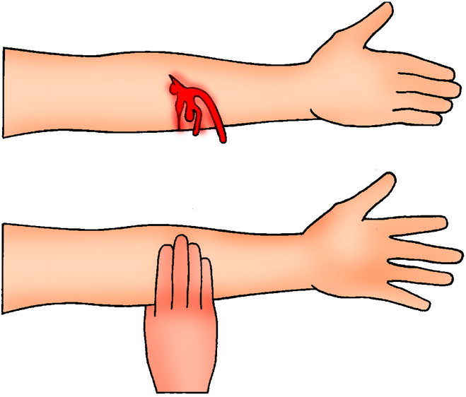
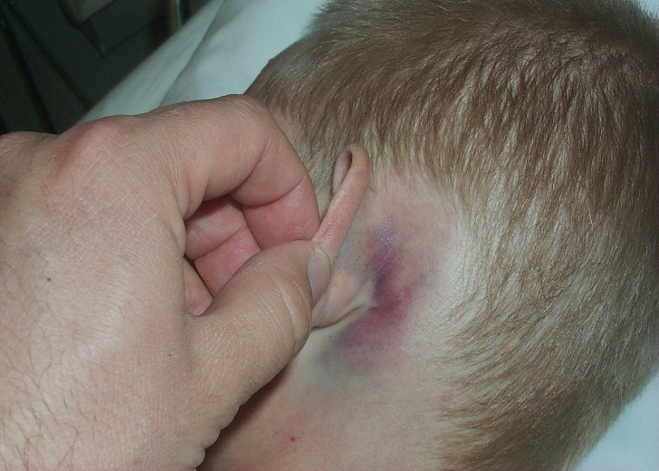
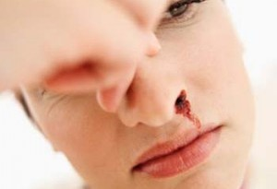
L’emorragia interna si definisce EMORRAGIA INTERNA ESTERIORIZZATA quando il sangue che esce dai vasi sanguigni non raggiunge l’esterno direttamente, ma raggiunge l’esterno attraverso orifizi naturali (naso, bocca, ano, orifizi genitali, condotto uditivo ecc…).

Slide 92
TIPI DI EMORRAGIE
Si riconoscono 3 tipi di emorragie:
ARTERIOSE: il sangue che fuoriesce risulta rosso vivo ed esce dal vaso “zampillando” a causa dell’alta pressione.
VENOSE: il sangue che fuoriesce risulta scuro (porpora) e “scola” senza alta pressione.
CAPILLARI: il sangue si spande lentamente, non si tratta di una condizione grave e non necessita di trattamento.

Slide 93
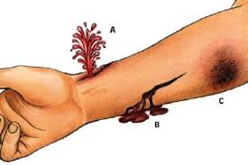

Slide 94
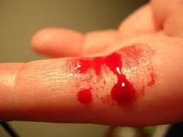
VALUTARE LA GRAVITA’ DI UN’EMORRAGIA
La gravità di un’emorragia dipende sia dalla sua localizzazione che dalla quantità di sangue perso!!!

Slide 95
COME AGIRE
Se l’emorragia NON E’ GRAVE, bisogna tamponarla e, successivamente, MEDICARE LA FERITA.
Se l’emorragia è GRAVE, è necessario CHIAMARE IL 118 e, nell’attesa che arrivi il servizio sanitario di emergenza, CERCARE DI FERMARE L’EMORRAGIA.

Slide 96
COME FERMARE L’EMORRAGIA
Ci sono 3 modi per fermare un’emorragia:
compressione diretta;
compressione sui punti di compressione;
laccio emostatico.

Slide 97
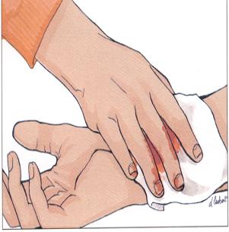
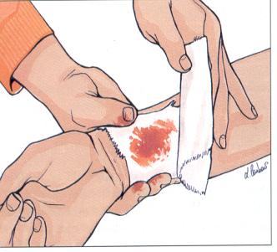
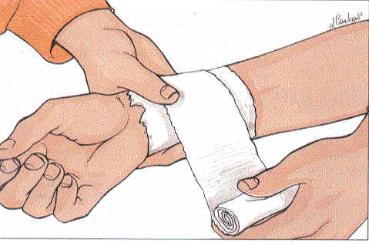
1. COMPRESSIONE DIRETTA
Il metodo di compressione diretta si utilizza per emorragie sia arteriose che venose: si applica un tampone di garza sterile sull’emorragia e successivamente si comprime utilizzando un bendaggio sopra il tampone per 15-30 minuti.

Slide 98
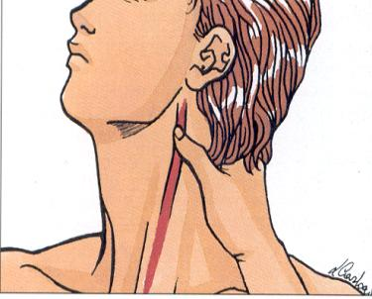
2. COMPRESSIONE DEI PUNTI DI COMPRESSIONE
La compressione dei punti di compressione si utilizza esclusivamente per emorragie arteriose: si esercita una pressione a monte dell’emorragia (i punti di compressione sono collocati tra il cuore e la ferita) in modo tale da rallentare o addirittura da bloccare la circolazione del sangue.

Slide 99
Le compressioni sono più efficaci se per effettuarle si esercita un oggetto rigido (ad esempio una moneta).

Slide 101
3. LACCIO EMOSTATICO
Il laccio emostatico viene utilizzato per trattare emorragie sia arteriose che venose:
In caso di emorragia ARTERIOSA, il laccio emostatico va posizionato A MONTE DELLA FERITA, in modo da premere l’arteria contro un osso;
In caso di emorragia VENOSA, il laccio emostatico va posizionato A VALLE DELLA FERITA;
Il laccio emostatico non va lasciato per più di 20 minuti (perciò può essere utile annotare l’ora di applicazione sulla vittima, es. sulla fronte).
IMPORTANTE: NON PROVARE A LEGARE IL LACCIO EMOSTATICO AL COLLO!!!

Slide 103
ATTENZIONE
Dopo aver effettuato il bendaggio ad un arto, bisogna controllare:
temperatura;
colore;
presenza di polso arterioso.
PERCHE’ C’E’ IL RISCHIO CHE PASSI TROPPO POCO SANGUE!!!

Slide 104
NON TAMPONARE TUTTE LE EMORRAGIE!
Ci sono delle emorragie che non vanno tamponate, perché è necessario lasciare che il sangue scorra:
Fuoriuscita sangue dal naso (EPISTASSI)
Fuoriuscita sangue dall’orecchio (OTORRAGIA)
Fuoriuscita sangue dalla bocca (EMATEMESI - EMOTTISI)

Slide 105
EPISTASSI (SANGUE DA NASO)
In caso di epistassi (sangue dal naso), bisogna:
Mantenere la calma;
Tranquillizzare il paziente e farlo sedere;
Comprimere il naso con l’indice e con il pollice alla radice;
Posizionare ghiaccio alla base del naso.

Slide 107
OTORRAGIA
L’otorragia è la fuoriuscita di sangue dall’orecchio che può essere dovuta ad infezioni o traumi dell’orecchio stesso oppure ad un trauma cranico.
In caso di otorragia, è necessario
mantenere la calma ed allertare i
soccorsi, l’unica cosa che possiamo
fare in attesa che arrivino i soccorsi
è aiutare il deflusso del sangue, la
otorragia non va mai tamponata
perché si rischia di aumentare la
pressione intracranica.

Slide 108
EMATEMESI ED EMOTTISI
L’ematemesi è la fuoriuscita di sangue dalla bocca proveniente dallo stomaco,
mentre l’emottisi è la fuoriuscita
di sangue dalla bocca proveniente
dalle vie respiratorie tramite lo
sputo o il colpo di tosse.
In caso di ematemesi o di emottisi
è necessario mantenere la calma
ed allertare i soccorsi.
L’unica cosa che possiamo fare in attesa del loro arrivo è aiutare l’infortunato a far defluire il sangue perché potrebbe ostruire le vie digerenti o respiratorie.

Slide 109
3. TRAUMI AD OSSA ED ARTICOLAZIONI

Slide 110
APPARATO LOCOMOTORE
L’apparato locomotore (o muscolo – scheletrico) è formato da 2 grandi strutture:
MUSCOLI → formati da miofibrille, permettono il movimento;
OSSA → nel loro insieme formano lo scheletro, che si occupa di sostenere il corpo e di dare protezione agli organi più importanti.

Slide 112
TRAUMI AD OSSA ED ARTICOLAZIONI
Un TRAUMA è una lesione dell’organismo causata dall’azione, dannosa ed improvvisa, di un agente esterno.

Slide 113
1) DISTORSIONE
Una DISTORSIONE è uno scostamento temporaneo dei capi articolari che formano un’articolazione, generalmente sono dovute a traumi o a contusioni delle ossa più sporgenti.
Hanno decorso generalmente benigno e molto spesso, se lievi, non hanno bisogno di attenzioni mediche.

Slide 114
IDENTIFICARE LE DISTORSIONI
Le distorsioni si manifestano tipicamente con:
Gonfiore nella parte interessata;
Dolore costante;
Sensazione di calore nella parte interessata;
Ecchimosi ed ematomi.

Slide 115
COME AGIRE
Immobilizzare la parte lesa;
Applicare ghiaccio sulla sede del trauma;
La distorsione dev’essere poi sottoposta ad un controllo medico (sebbene non si tratti di una condizione di emergenza o urgenza), pertanto, il paziente dev’essere poi fatto visitare.

Slide 116
ATTENZIONE AL GHIACCIO!
L’applicazione del ghiaccio è estremamente utile ma se troppo duratura (oltre 15 minuti continuativi) può crear danno, perciò bisogna ricordarsi ogni tanto di togliere il ghiaccio per poi riposizionarlo!

Slide 117
2) LUSSAZIONE
La lussazione è lo spostamento permanente dei capi articolari che compongono un’articolazione l’uno rispetto all’altro; si parla di lussazione completa se la perdita dei rapporti fra le 2 superfici è totale, mentre si parla di lussazione incompleta o sublussazione se la perdita dei rapporti è parziale e rimane un contatto fra le 2 superfici ossee.

Slide 118
IDENTIFICARE UNA LUSSAZIONE
Una lussazione si manifesta tipicamente con:
Gonfiore;
Dolore intenso;
Deformazione della parte colpita;
Impossibilità di utilizzare la parte colpita.

Slide 119
COME AGIRE
Mantenere la calma;
Chiamare il 118;
Tranquillizzare l’infortunato ed invitarlo a lasciare l’articolazione lussata nella posizione in cui si trova;
Applicare del ghiaccio.

Slide 120
COSA NON FARE
NON PROVARE ASSOLUTAMENTE A RIDURRE L’ARTICOLAZIONE!!!

Slide 121
3) FRATTURA
Per frattura si intende l’interruzione parziale o totale della continuità di un osso.
In base all’integrità della cute sovrastante, si riconoscono 2 tipi di fratture:
ESPOSTE: il trauma ha lacerato muscoli e cute sovrastanti e le ossa comunicano con l’esterno;
CHIUSE: il trauma ha portato ad una rottura delle ossa ma muscoli e cute sovrastanti sono intatti per cui queste non comunicano con l’esterno.

Slide 123
Inoltre, in base alla posizione dei 2 monconi ossei rispetto all’asse, le fratture vengono classificate in:
COMPOSTE: se i 2 monconi ossei sono allineati;
SCOMPOSTE: se i 2 monconi ossei non sono allineati.

Slide 124
COME AGIRE
Chiamare il 118;
Applicare il ghiaccio;
Immobilizzare la sede del trauma;
Se la frattura è esposta, medicare la ferita e tamponare l’emorragia.

Slide 125
COSA NON FARE
Non applicare calore alla sede del trauma;
Non massaggiare;
Non tentare assolutamente di ridurre la frattura!!!!!

Slide 126
4. TRAUMA CRANICO, TORACICO, DEL BACINO E DELLA COLONNA VERTEBRALE

Slide 127
1) TRAUMA CRANICO
Il trauma cranico è una situazione in cui un trauma improvviso determina un danno cerebrale.
Possono presentarsi: perdita di coscienza, ferite al cuoio capelluto, emorragia dal naso o alle orecchie;
Nelle forme gravi, possono esserci: incoscienza, sonnolenza, disorientamento, paralisi di un lato del corpo, vomito, vertigini e cefalea.

Slide 128
COME AGIRE
Chiamare il 118;
Verificare lo stato di coscienza della vittima e la presenza di respirazione spontanea ed, eventualmente, effettuare le manovre di rianimazione cardio-polmonare;
Se è possibile, coprire la vittima.

Slide 129
COSA NON FARE
Non bloccare l’eventuale fuoriuscita di sangue da naso, orecchie e bocca!!!
Non rimuovere eventuali oggetti conficcati!!!

Slide 130
2) TRAUMA TORACICO
Il trauma toracico è una lesione più o meno grave del torace, dovuta ad un agente esterno; può coinvolgere la parete ossea del torace, la pleura, i polmoni, il diaframma o il contenuto del mediastino.

Slide 131
COME AGIRE
Chiamare il 118;
Valutare lo stato di coscienza e la presenza di respirazione spontanea;
Il trasporto all'ospedale va effettuato nella posizione meno dolorosa possibile per l’infortunato.

Slide 132
3) TRAUMI DEL BACINO E DELLA COLONNA VERTEBRALE
I traumi del bacino e della colonna vertebrale sono molto pericolosi in quanto spostamenti anche minimi dell'infortunato possono rivelarsi molto dannosi perché possono ledere il midollo spinale.
Le lesioni al midollo spinale si manifestano con:
dolore localizzato;
impossibilità a reggersi in piedi;
rigidità;
perdita della sensibilità in determinate parti del corpo.

Slide 133
COME AGIRE
Chiamare il 118;
Valutare lo stato di coscienza, la presenza di respirazione spontanea e la pervietà delle vie aeree;
Coprire con una coperta l’infortunato;
Sarebbe bene attendere il personale medico per eseguire qualsiasi manovra e non spostare l’infortunato (se non per sottrarlo a gravi pericoli o per eseguire la RCP) perché c’è il rischio di ledere il midollo spinale.

Slide 134
5. AMPUTAZIONE

Slide 135
AMPUTAZIONE
L’amputazione è la rimozione di una parte del corpo o di tessuto a seguito di un trauma fisico.

Slide 136
COME AGIRE
PER LA VITTIMA
Chiamare IMMEDIATAMENTE il 118;
Indossare guanti e visiera paraschizzi;
Cercare di fermare l’emorragia con la compressione o, in secondo luogo, applicando il laccio emostatico (o una cinta ALTA, o una corda DOPPIA) a monte dell’amputazione;
Rimuovere il laccio ~ ogni 20 minuti: all’inizio il sangue esce molto scuro; lasciarlo uscire finché è scuro;
Rimettere il laccio quando il sangue che esce è color rosso vivo.
Non mettere sostanze sulla ferita.

Slide 137
COME AGIRE
PER LA PARTE AMPUTATA
Far scolare via il sangue;
Lavare la parte con acqua e sapone (NON disinfettare!!!);
Metterla in una busta di plastica pulita e, successivamente, mettere la busta con la parte amputata in un contenitore pieno di ghiaccio (avendo cura di non mettere la parte amputata a contatto diretto con il ghiaccio);
Portare tutto all’ospedale il prima possibile.

Slide 138
6. TRAUMI OCULARI

Slide 139
TRAUMI OCULARI
Esistono fondamentalmente 2 tipi di traumi oculari:
CORPI ESTRANEI OCULARI;
CONTUSIONI OCULARI.
Il terzo tipo di trauma oculare è molto più raro ed è rappresentato dalle FERITE OCULARI.

Slide 140
1) CORPI ESTRANEI OCULARI
La presenza di un corpo estraneo nell’occhio si manifesta con:
Bruciore intenso;
Dolore;
Arrossamento;
Lacrimazione;
Disturbi visivi;
Ipersensibilità alla luce (fotofobia).

Slide 141
COME AGIRE
Lavare abbondantemente l’occhio;
Chiuderlo e coprirlo con una garza o una benda, senza comprimere troppo;
Se si rende necessario, chiamare il 118.

Slide 142
COSA NON FARE
Non strofinare l’occhio (per evitare la penetrazione in profondità del corpo estraneo);
Non aprire con forza le palpebre;
Non applicare cotone idrofilo sull’occhio;
Non rimuovere le lenti a contatto;
Non tentare di rimuovere manualmente il corpo estraneo.

Slide 143
ATTENZIONE ALLE SOSTANZE CHIMICHE!
ACIDO
BASE
E’ una sostanza che liberata in acqua libera ioni H+.
Esempi:
Acido muriatico;
Acido cloridrico;
Acido fluoridrico;
Acido acetico.
E’ una sostanza che liberata in acqua libera ioni OH-.
Esempi:
Soda caustica (idrossido di sodio);
Ammoniaca.

Slide 144
ACIDI – COME AGIRE
Sciacquare abbondantemente con acqua;
Se disponibile, aggiungere un po’ di BICARBONATO all’acqua dei lavaggi oculari;
Porre una benda sopra l’occhio;
Se necessario, chiamare il 118.

Slide 145
BASI – COME AGIRE
Sciacquare abbondantemente con acqua;
Se disponibile, aggiungere un po’ di ACIDO BORICO all’acqua dei lavaggi oculari.
Bendare l’occhio;
Se necessario, chiamare il 118.

Slide 146
2) CONTUSIONI OCULARI
Una contusione oculare è una lesione traumatica dell’occhio senza che vi sia discontinuità dei tessuti.
Se si presentano dolore, fastidio alla luce (fotofobia) e annebbiamento della visione, significa che la contusione è grave.

Slide 147
COME AGIRE
Se la contusione è grave, bisogna portare l’infortunato al pronto soccorso;
Se la contusione non è grave sottoporre comunque l’infortunato ad un controllo medico, poiché potrebbe esserci un danno interno all’occhio, oppure una potrebbe svilupparsi una conseguenza tardiva del trauma.

Slide 148
3) FERITE OCULARI
Una ferita oculare è una lesione traumatica con discontinuità dei tessuti a livello dell’occhio; fortunatamente, si tratta di una condizione molto grave, ma fortunatamente, non molto comune.

Slide 149
COME AGIRE
Chiamare il 118;
Bendare l’occhio;
Non far aprire e chiudere l’occhio perché potrebbe peggiorare la ferita.

Slide 150
7. USTIONI

Slide 151
USTIONI
Un’USTIONE è una lesione dei tessuti tegumentari (cioè di rivestimento) dovuta all’esposizione del tessuto stesso a fonti di calore troppo elevate (contatto con fonti termiche, sorgenti elettriche, radiazioni) o a determinate sostanze chimiche.

Slide 152
REGOLA DEL 9
Per fare un calcolo veloce della superficie corporea interessata dall’ustione si utilizza la "regola del 9“ di Wallace: la superficie corporea viene suddivisa in zone e ad ognuna di esse viene assegnata una percentuale (in questo caso si utilizza il 9, un suo multiplo o una sua frazione).
La somma di tali numeri fornisce una valutazione semplice ed immediata dell’estensione dell'ustione.

Slide 154
CLASSIFICAZIONE
Le ustioni vengono classificate, in base alla profondità della lesione che provocano, in 4 livelli:
1°GRADO: ustione limitata all’epidermide, che si manifesta con arrossamento della cute (eritema).
2° GRADO: ustione che coinvolge il derma (superficiale o profondo), si manifesta con bolle e/o vescicole e dolore.
3° GRADO: ustione che coinvolge tutti gli strati della cute ed anche dei tessuti sottostanti (cute carbonizzata).
4° GRADO: ustione con coinvolgimento osseo.

Slide 155
GRADI DELL’USTIONE
Le ustioni di 1° grado vengono definite “superficiali”, mentre quelle di 2°, 3° e 4° grado vengono definite “profonde”.

Slide 156
USTIONI DI 1° GRADO
Le ustioni di 1° grado interessano solo l’epidermide, si presentano con arrossamento (eritema) talora accompagnato da lieve tumefazione, bruciore e dolore per contatto.
Guariscono rapidamente e non lasciano cicatrici.

Slide 157
TRATTAMENTO USTIONI SUPERFICIALI (1° GRADO)
Versare abbondante acqua fredda fino all’attenuazione del dolore;
Applicare sull'ustione un disinfettante con una garza sterile;
Fasciare o fissare con cerotto posto su cute sana, senza comprimere;
Consigliare un controllo medico, a meno che non si tratti di ustioni minime o di piccole bolle;
NON rompere o bucare eventuali bolle!

Slide 158
USTIONI DI 2° GRADO
Nelle ustioni di 2° grado, oltre all’epidermide, viene colpito anche il derma; si presentano con eritema intenso, flittene (formazione di vesciche ripiene di liquido poiché plasma e liquidi tessutali si accumulano e livello cutaneo), quando guariscono possono lasciare cicatrici.

Slide 159
USTIONI DI 3° GRADO
Nelle ustioni di 3° grado, oltre ad epidermide e derma, sono coinvolti anche i tessuti sottostanti; la pelle è completamente distrutta per cui si presenta carbonizzata (nera-marrone), non ci sono vescicole e non è presente dolore per vengono distrutti anche i recettori nervosi.
La guarigione richiede tempi lunghi e lascia cicatrici permanenti a volte sfiguranti al punto da dover ricorrere ad interventi di chirurgia ricostruttiva.

Slide 160
USTIONI DI 4° GRADO
Nelle ustioni di 4° grado, oltre ad epidermide, derma e tessuti sottostanti, viene coinvolto anche l’osso; anche in tal caso la cute si presenta completamente carbonizzata e spesso il dolore è assente a causa della distruzione dei recettori nervosi.

Slide 161
TRATTAMENTO USTIONI PROFONDE (2°- 3°- 4° GRADO)
Chiamare il 118 (avvisando che si tratta di un ustionato grave);
Arrestare l’azione lesiva facendo attenzione a liberare l’infortunato SOLO dei corpi caldi che ha addosso (fibbie, orologio, utensili, ecc…);
Fare impacchi di acqua fredda o immergere la parte ustionata in acqua fredda;
Coprire le ustioni con garze o teli sterili (dopo aver indossato i guanti monouso!!!);
Se la vittima è cosciente, dare da bere acqua a piccoli sorsi.

Slide 162
COSA NON FARE
Non spogliare l’infortunato
Non toccare con le mani nude le zone ustionate;
Non rompere le vescicole;
Non applicare olio, pomate e sostanze varie;
Non dare medicine, come antidolorifici o tranquillanti;
Non dare da bere alcolici.

Slide 163
8. LESIONI DA SOSTANZE CHIMICHE

Slide 164
LESIONI DA SOSTANZE CHIMICHE
Le lesioni da sostanze chimiche possono essere causate da sostanze solide, liquide o gassose.
La via di penetrazione può essere rappresentata dalle vie aeree (inalazione), dall’apparato digerente (ingestione) o dal contatto con cute o mucose.

Slide 165
IN CASO DI INALAZIONE
Accertarsi che non ci sia pericolo per noi;
Se è necessario, allontanare la vittima dalla scena;
Chiamare il 118 o il Centro Antiveleni;
Utilizzare una maschera con valvola unidirezionale per la respirazione bocca a bocca o, se è disponibile, un pallone Ambu.

Slide 166
IN CASO DI INGESTIONE
Raccogliere informazioni sulla sostanza ingerita anche mediante eventuali flaconi, scatole ed etichette presenti sulla scena;
Chiamare il 118 o direttamente il Centro Antiveleni;
NON SEMPRE E’ INDICATO PROVOCARE IL VOMITO: bisogna attenersi a quanto riporta l’etichetta, altrimenti attendere il personale qualificato;
Se la vittima è incosciente, MAI PROVOCARE IL VOMITO.

Slide 167
IN CASO DI CONTATTO CUTANEO
Chiamare il 118 o direttamente il centro antiveleni;
Lavare abbondantemente con acqua le zone contaminate PRIMA DI TOCCARE LA VITTIMA;
Fare molta attenzione a toccare le zone contaminate perché alcune sostanze chimiche possono fondere i guanti di lattice;
Togliere gli indumenti solo se vengono via con facilità e non sono “fusi” con la cute.

Slide 168
9. TRAUMI DA ELETTRICITA’

Slide 169
TRAUMI DA ELETTRICITA’
I traumi indotti da elettricità hanno varie gravità:
semplice scossa (non grave);
importanti contrazioni muscolari con rischio di ferite e fratture;
ustioni;
compromissione delle funzioni vitali fino all’arresto cardio-respiratorio.

Slide 170
ELETTROCUZIONE (SCARICA ELETTRICA)
L’elettrocuzione è una scarica accidentale di corrente che passa attraverso il corpo umano.
Gli effetti possono essere più o meno gravi a seconda dell’intensità della corrente e del tempo di esposizione.

Slide 171
FOLGORAZIONE
La folgorazione è il passaggio di una forte corrente elettrica attraverso il corpo, che può provocare paralisi dei muscoli (anche di quelli respiratori, dunque un arresto respiratorio), gravi ustioni, e se attraversa il cuore, può provocare l’arresto cardiaco.
A parità di tensione la corrente alternata è più pericolosa di quella continua.
Per tensioni > 5.000 volt la scarica elettrica può avvenire senza contatto diretto, ad una distanza di 5-20 cm dal conduttore.

Slide 172
COME AGIRE
Chiamare il 118 ed il 115;
Non toccare nulla sino a quando non si è certi che non sia stata interrotta la corrente
Allontanare il soggetto dalla fonte dell’energia con uno strumento di legno o plastica (non conduttore) asciutto;
Se la vittima è incosciente avviare la RCP;
Se la vittima è cosciente trattare i vari traumi.

Slide 173
10. PUNTURE E MORSI DI ANIMALI

Slide 174
PUNTURE E MORSI DI ANIMALI
Purtroppo, in ambiente di lavoro, è possibile che ci si trovi a dover soccorrere:
punture di imenotteri (api, vespe, calabroni e formiche);
morsi di topo.

Slide 175
PUNTURE DI IMENOTTERI
Le punture degli imenotteri provocano, a livello locale, un dolore violento rapidamente seguito da edema ed arrossamento, talora accompagnato da malessere generale ed ipotermia.

Slide 176
COME AGIRE
In condizioni normali, il trattamento è esclusivamente locale ed avviene mediante la somministrazione di pomate antistaminiche a livello locale ed, eventualmente, di analgesici per via sistemica.

Slide 177
COME AGIRE (2)
In caso di punture multiple, o di una puntura singola a livello delle prime vie aeree, oppure in presenza di una crisi anafilattica, è necessario chiamare il 118, poiché il paziente dev’essere ospedalizzato subito; nell’attesa che arrivino i soccorsi, se il paziente perde conoscenza e non respira, bisogna avviare la RCP.

Slide 178
MORSI DI TOPO
In caso di morsi da topo è necessario, innanzi tutto, trattare la ferita (DOPO AVER INDOSSATO I GUANTI STERILI!!!) disinfettandola con cura e coprendola con una garza sterile.

Slide 179
COME AGIRE
Oltre a disinfettare la ferita, a seguito di un morso di topo, il soggetto va fatto visitare da un medico, perché i topi sono portatori di malattie anche gravi quali:
Febbre da morso di ratto;
Leptospirosi – Malattia di Weil;
Salmonellosi;
Infezioni da Rickettsia;
Peste;
Rabbia.

Slide 180
PATOLOGIE MEDICHE

Slide 181
NOZIONI DI ANATOMIA E FISIOLOGIA DEL CORPO UMANO

Slide 182
APPARATO CARDIOCIRCOLATORIO
L’apparato cardiocircolatorio è costituito dal cuore (che funge da pompa) e dai vasi sanguigni ( che fungono da tubature).
La sua funzione è quella di portare O2 e sostanze nutrienti alle cellule e di raccogliere da esse le sostanze di scarto.

Slide 183
CUORE
Il cuore è un organo muscolare cavo, posizionato al centro della cavità toracica, nel mediastino anteriore fra i polmoni.
È costituito da 4 cavità: 2 atri (superiori) e 2 ventricoli (inferiori).
Funziona come una pompa aspirante e premente: richiama nelle sue cavità il sangue venoso, lo manda ai polmoni attraverso l’a. polmonare, (piccolo circolo); dai polmoni, le vv. polmonari riportano il sangue ossigenato al cuore, che lo manda, attraverso l’aorta e le sue diramazioni, a tutti i tessuti corporei (grande circolo).
Normalmente, il cuore batte a frequenza di circa 70 bpm.

Slide 184
PICCOLO E GRANDE CIRCOLO
Dunque, il ventricolo destro manda, attraverso l’a. polmonare, il sangue povero di O2 ai polmoni e questo, dopo essere stato ossigenato, va all’atrio sinistro attraverso le vv. polmonari (PICCOLO CIRCOLO); l’atrio sinistro, invece, manda, attraverso l’a. aorta, il sangue ricco di O2 a tutti i distretti corporei (eccetto i polmoni!!!) e questo, dopo aver ossigenato le cellule, torna all’atrio destro attraverso le vv. cave (GRANDE CIRCOLO).

Slide 186
APPARATO RESPIRATORIO
L’apparato respiratorio è composto dalle vie aeree superiori (turbinati del setto e trachea), inferiori (bronchi e bronchioli) e dai polmoni.
La sua funzione è quella di rifornire il sangue di ossigeno (O2) ed eliminare l’anidride carbonica (CO2).

Slide 187
PATOLOGIE MEDICHE
Le patologie mediche che potreste trovarvi a dover soccorrere sono:
Alterazioni dello stato di coscienza;
Accidenti cerebrovascolari acuti;
Shock
Convulsioni
Crisi asmatica
Edema polmonare acuto
Dolore toracico cardiaco
Patologie legate al calore
Patologie legate al freddo
Crisi ipertensiva
Ipotensione
Reazioni allergiche

Slide 188
1. ALTERAZIONI DELLO STATO DI COSCIENZA

Slide 189
ALTERAZIONI DELLO STATO DI COSCIENZA
Con il termine “coscienza” s’intende la percezione di sé e dell’ambiente, dal punto di vista medico è caratterizzata da 2 componenti: la vigilanza (stato di veglia) e la consapevolezza (rendersi conto del mondo che ci circonda e del proprio essere).
Le sue alterazioni son principalmente 2:
pre-sincope (o lipotimia);
sincope.

Slide 190
PRE-SINCOPE (LIPOTIMIA)
La pre-sincope (o lipotimia) è una sensazione di improvvisa debolezza che, tuttavia, non comporta la completa perdita della coscienza; è dovuta ad una situazione di ipoperfusione cerebrale generalmente a causa di un calo della pressione arteriosa.

Slide 191
Si tratta di una situazione transitoria ed autolimitante che dura soltanto 2-3 minuti.
È caratterizzata da segnali premonitori, quali senso di malessere, sudore freddo, pallore cutaneo, capogiro, vertigini e nausea che vanno ad aggravarsi fino alla breve perdita di coscienza.

Slide 192
SINCOPE
La sincope è una perdita di coscienza transitoria, dovuta ad un’ipo-perfusione cerebrale globale che può essere dovuta a diverse cause.

Slide 193
Si tratta di una condizione ad insorgenza improvvisa, di breve durata ed autolimitantesi poiché quando il soggetto non riesce più a stare in piedi e si distende o cade, la perfusione cerebrale si ristabilisce.
In genere viene preceduta, appunto, da lipotimia ingravescente.

Slide 194
COME AGIRE
Valutare lo stato di coscienza del soggetto;
Se è cosciente, mettetelo supino ed alzate gli arti superiori per favorire il ritorno periferico del sangue;
Togliere indumenti stretti (cinture, corpetti);
Se la vittima è incosciente valutare la respirazione, se non è presente avviare RCP;
Mantenere in osservazione il soggetto.

Slide 195
2. ACCIDENTI CEREBROVASCOLARI ACUTI

Slide 196
ACCIDENTI CEREBROVASCOLARI ACUTI
Con il termine “accidente cerebrovascolare acuto” si intende una situazione di sofferenza delle cellule cerebrali a causa di un’ischemia (carenza di ossigeno al cervello).
Gli accidenti cerebrovascolari acuti sono dovuti ad un’alterazione nella vascolarizzazione del cervello.
Se ne riconoscono sostanzialmente 2 tipi:
ATTACCO ISCHEMICO TRANSITORIO (TIA – AIT)
ICTUS

Slide 197
TIA VS ICTUS
ATTACCO ISCHEMICO TRANSITORIO (TIA) = l’ischemia dura meno di 1 ora e non lascia sequele neurologiche.
ICTUS = l’ischemia dura più di 1 ora e lascia sequele neurologiche.

Slide 199
CAUSE
Gli accidenti cerebrovascolari acuti sono dovuti nell’80% dei casi ad ischemia (aterosclerosi, alterazioni microvascolari, emboli, sangue iper viscoso) e nel restante 20% dei casi ad emorragia (amiloidosi, malformazioni vascolari, neoplasie, farmaci, traumi).

Slide 200
COME RICONOSCERLI
Riconoscere che si tratti di un TIA o di un ictus non è così semplice per un primo soccorritore; questo perché sia il TIA che l’ictus presentano manifestazioni diverse a seconda della diversa sede della lesione. Tuttavia, fortunatamente, è semplice per il primo soccorritore riconoscere che si tratta di un’emergenza medica perché l’alterazione è molto evidente!!!

Slide 201
COME RICONOSCERLI (2)
Gli attacchi ischemici transitori possono manifestarsi con:
cefalea grave e improvvisa;
lipotimia, sincope,
convulsioni;
alterazioni dello stato di coscienza e amnesia;
alterazioni del respiro;
sudorazione fredda;
perdita del controllo degli sfinteri.

Slide 202
COME RICONOSCERLI (3)
alterazione della motilità di alcuni distretti corporei;
alterazione della sensibilità di alcuni distretti corporei;
disturbi visivi e del linguaggio;
disturbi dell’equilibrio;
ronzii auricolari;
difficoltà della deglutizione.

Slide 203
COME AGIRE
Mantenere la calma
Chiamare il 118
In attesa dell’arrivo del 118 sono sconsigliate manovre terapeutiche specifiche, se non, eventualmente, quelle rianimatorie.

Slide 204
3. SHOCK

Slide 205
SHOCK
Lo shock è una situazione generalizzata di insufficiente perfusione arteriosa periferica dovuta ad un diminuito ritorno venoso di sangue al cuore.
Può essere dovuto a:
un cedimento del cuore come pompa (shock cardiogeno);
una riduzione della massa ematica circolante (shock ipovolemico);
un’infezione batterica molto importante (shock settico);
una fortissima reazione allergica (shock anafilattico).

Slide 206
Indipendentemente dalla causa, i segni dello shock sono:
confusione mentale - incoscienza
pallore cutaneo
freddo
tachicardia (polso estremamente rapido)
respiro corto

Slide 207
COME AGIRE
Chiamare il 118
Se necessario avviare le manovre di RCP

Slide 208
4. CONVULSIONI

Slide 209
CONVULSIONI
Le convulsioni sono contrazioni involontarie di muscoli volontari; possono essere dovute a diverse cause (epilessia, intossicazione, tumori, malattie metaboliche, febbre alta…).

Slide 210
Si manifestano in 3 fasi successive:
FASE TONICA → improvvisa perdita di coscienza con caduta a terra, grido laringeo, midriasi, cianosi peri- orale (10- 20”);
FASE CLONICA → contrazioni violente e ritmiche inizialmente ad alta frequenza che va via via scemando, bava dalla bocca, perdita di urine e feci (circa 1’);
FASE POST-CRITICA → incoscienza o stato confusionale successivo alle contrazioni tonico - cliniche (20 – 30’ fino a 1 ora).

Slide 212
COME AGIRE
Chiamare il 118;
Se possibile, cercare di proteggere il soggetto da traumi (cuscini, materasso);
Nella fase post-critica valutare se è il caso di iniziare una RCP.

Slide 213
5. CRISI ASMATICA

Slide 214
CRISI ASMATICA
L’asma è una condizione di iper reattività bronchiale per cui i bronchi, a contatto con determinati stimoli, si restringono più del dovuto (praticamente si occludono) per cui la fuoriuscita dell’aria presente nei polmoni risulta difficile.
L’attacco d’asma può essere scatenato da: reazioni allergiche, infezioni, inalazione di sostanze irritanti, stress fisico o emotivo.

Slide 216
COME AGIRE
Se la vittima porta con sé del salbutamolo (Ventolin) aiutarlo a somministrarlo;
Rassicurare la persona;
Porla in posizione seduta;
Allentare eventuali abiti stretti;
Se peggiora chiamare il 118;
Assisterla fino all’arrivo dei soccorsi qualificati.

Slide 217
6. EDEMA POLMONARE ACUTO

Slide 218
EDEMA POLMONARE ACUTO
Si definisce EDEMA POLMONARE ACUTO un aumento dei liquidi a livello degli alveoli polmonari.
La causa principale di edema polmonare acuto è lo scompenso cardiaco grave; ma può essere dovuto anche ad altre cause quali: diminuzione delle proteine nel plasma, polmonite, intossicazioni, neoplasie, embolia polmonare, ecc…

Slide 219
COME RICONOSCERLO
I sintomi di edema polmonare acuto sono:
Dispnea (mancanza di respiro);
Respiro corto;
Affaticamento;
Debolezza;
Tosse;
Crepitii (fino ai
vertici polmonari).

Slide 220
COME AGIRE
Chiamare il 118;
Invitare il paziente a rimanere seduto e vicino ad una fonte d’aria (es. finestra);
Se possibile, somministrare O2;
Assistere l’infortunato fino all’arrivo dei soccorsi.

Slide 221
7. DOLORE TORACICO CARDIACO

Slide 222
DOLORE TORACICO CARDIACO
Il dolore toracico è un sintomo che può essere causato da diverse patologie, viene considerato un’emergenza in quanto, se di origine cardiaca, il paziente è in pericolo di vita.
Tra le cause cardiache di dolore toracico, si riconoscono:
ANGINA → dolore causato dall’insufficiente ossigenazione del cuore a causa di una transitoria diminuzione del flusso sanguigno attraverso le arterie coronarie;
INFARTO → dolore causato dall’insufficiente ossigenazione del cuore a causa di un’occlusione delle arterie coronarie per cui le cellule cardiache muoiono.

Slide 223
COME RICONOSCERLO
Dolore retro-sternale che può arrivare fino bocca dello stomaco e raggiunge il suo acme in pochi minuti;
Può irradiarsi a livello di gola, mandibola, spalla, braccio e mano sinistra;
Sudorazione;
Nausea e vomito;
Angoscia – agitazione;
Difficoltà respiratoria.

Slide 224
COME AGIRE
Chiamare il 118;
Tranquillizzare il soggetto ed invitarlo a rimanere seduto e a non fare sforzi;
Se diventa incosciente valutare ed iniziare una RCP attendendo i soccorsi.

Slide 225
8. PATOLOGIE LEGATE AL CALORE

Slide 226
PATOLOGIE LEGATE AL CALORE
Un ambiente estremamente caldo ed umido può causare in un soggetto numerose patologie:
Crampi muscolari da calore;
Colpo di calore;
Colpo di sole.

Slide 227
1) CRAMPI DI CALORE
I crampi da calore si verificano in seguito ad esercizio fisico in ambiente caldo (> 38°), quando la perdita di liquidi, dovuta alla sudorazione, viene reintegrata solo con acqua.
Di conseguenza si ha una perdita relativa di sodio e, occasionalmente, anche di potassio e magnesio.

Slide 228
COME AGIRE
Il soggetto va posto in ambiente fresco e gli va somministrata acqua.
Se è disponibile, sciogli un cucchiaio di sale da cucina in un litro di acqua.

Slide 229
2) COLPO DI CALORE
Il colpo di calore è uno svenimento dovuto all’esposizione prolungata al calore in ambiente umido per cui il soggetto suda molto, ma l’acqua non può evaporare per cui la pelle del soggetto non può raffreddarsi, perciò, ad un certo punto la sudorazione si arresta e la temperatura corporea sale notevolmente (fino a 40°- 42°), ciò può comportare conseguenze gravi addirittura fatali.

Slide 230
Il colpo di calore è spesso preceduto da segnali di allarme come nausea, confusione mentale, annebbiamento della vista, ronzii alle orecchie, senso di debolezza e tachicardia.
La pelle dell’infortunato, risulta estremamente sudata.

Slide 231
COME AGIRE
Per evitare che il soggetto abbia un collasso cardio-circolatorio è necessario abbassare la temperatura corporea il prima possibile, perciò bisogna: allontanare il soggetto dall’ambiente caldo, metterlo sdraiato con le gambe alzate, rinfrescarlo con panni bagnati, spugnature,
chiamare il 118!

Slide 232
3) COLPO DI SOLE
Il colpo di sole è uno svenimento dovuto all’esposizione diretta e prolungata dell’ipotalamo ai raggi solari.

Slide 233
Il colpo di sole si manifesta con sintomi quali: aumento della temperatura corporea (fino a 41-42°), arrossamento cutaneo, mal di testa (che può essere anche molto forte), malessere generale, palpebre contratte, vertigini e ronzii auricolari, sensazione di sete e tachicardia, la pelle dell’infortunato risulta molto calda e arrossata ma secca, e non sudata come nel colpo di calore!!!

Slide 234
COME AGIRE
Portare il soggetto in ambiente fresco;
Dare da bere acqua fresca (non fredda!);
Fare impacchi con acqua fresca sulla fronte;
Chiamare il 118.

Slide 235
9. PATOLOGIE LEGATE AL FREDDO

Slide 236
PATOLOGIE LEGATE AL FREDDO
Le patologie legate al freddo che potreste trovarvi a dover soccorrere sono sostanzialmente 2:
IPOTERMIA;
CONGELAMENTO.

Slide 237
1) IPOTERMIA
L’ipotermia è un abbassamento della temperatura corporea al di sotto dei 34°.
E’ generalmente dovuta ad eccessiva esposizione in ambiente freddo o in acqua fredda, ma può essere dovuta a condizioni patologiche quali: morbo di Addison, denutrizione, intossicazione da farmaci da o alcool.

Slide 238
COME AGIRE
Se gli indumenti sono bagnati bisogna sostituirli;
Riscaldare la vittima utilizzando borse di acqua tiepida e coperte isolanti;
Trasportare la vittima in ambiente caldo.

Slide 239
2) CONGELAMENTO
Il congelamento è una lesione dovuta all’azione del freddo sui tessuti corporei (la temperatura del distretto corporeo deve scendere al di sotto dei 4°); la pelle appare inizialmente arrossata, poi diventa bianca o grigio - giallastra, il dolore può non essere presente.

Slide 240
COME AGIRE
Coprire la regione congelata con indumenti o coperte;
Portare la vittima in ambiente caldo;
Se necessario, chiamare il 118.

Slide 241
COSA NON FARE
Non strofinare la parte congelata;
Non applicare borse di acqua calda;
Non mettere la parte vicino a fonti di calore.

Slide 242
10. IPERTENSIONE ARTERIOSA (PRESSIONE ALTA)

Slide 243
PRESSIONE ARTERIOSA
OTTIMA: < 120 – 80 mmHg
NORMALE: < 140 – 90 mmHg
IT 1° GRADO: < 160 -100 mmHg
IT 2° GRADO: < 180 – 110 mmHg
IT 3°GRADO: > 180 – 110 mmHg

Slide 244
COME MISURARE LA PRESSIONE ARTERIOSA
Mettere il manicotto al braccio e gonfiarlo fino a comprimere l'arteria brachiale così da impedire al sangue di passare nella stessa;
Posizionare il fonendoscopio subito sotto il manicotto nella parte interna del braccio e iniziare a sgonfiare lentamente il manicotto, tramite la valvola.
Quando la pressione del sangue arterioso sarà uguale alla pressione esercitata dal bracciale, si inizieranno a sentire i battiti. La pressione segnata in quel momento dal manometro è la PRESSIONE MASSIMA o SISTOLICA
Continuando a sgonfiare il manicotto, i battiti scompariranno. La pressione segnata in quel momento dal manometro è la PRESSIONE MINIMA o DIASTOLICA.

Slide 246
IPERTENSIONE ARTERIOSA
L’ipertensione arteriosa è una condizione emodinamica caratterizzata da valori pressori elevati (> 140 mmHg per la sistolica e > 90 mmHg per la diastolica); la pressione eccessivamente alta comporta un rischio di lesioni a livello di retina, cervello, del cuore e dei reni.
Quando la pressione supera 210/110 si parla di CRISI IPERTENSIVA e, in ogni caso, se la pressione supera 180/110 ed è sintomatica, si tratta di una EMERGENZA.

Slide 247
CAUSE
IT essenziale (95%)
stenosi dell’a. renale (da aterosclerosi o da displasia fibromuscolare)
cause endocrine (assunzione di anti contraccetivi orali, iper aldosteronismo, sindrome di Cushing)
farmaci (FANS, amfetamine, alcool)
coartazione dell’aorta

Slide 248
CRISI IPERTENSIVA
La crisi ipertensiva (pressione > 210/110 mmHg) è una situazione estremamente pericolosa che si può presentare con questi segni e sintomi:
Alterazioni della vista;
Cefalea;
Vertigini;
Palpitazioni;
Difficoltà respiratoria;
Epistassi.

Slide 249
COME AGIRE
Chiamare il 118
Porre l’infortunato a riposo in un ambiente tranquillo e confortevole, in quanto solo questo procedimento può abbassare la pressione di 20 mmHg.

Slide 250
11. IPOTENSIONE ARTERIOSA

Slide 251
IPOTENSIONE ARTERIOSA
È un malessere caratterizzato dal calo eccessivo della pressione arteriosa (<90-100 per la sistolica < 50 mmHg per la diastolica).
Si verifica frequentemente in estate, e si manifesta con:
Astenia
Mal di testa
Lipotimia – sincope
Vertigini
Acufeni
Tachicardia

Slide 252
COME AGIRE
Valutare lo stato di coscienza della vittima;
Se la vittima è cosciente e lamenta malessere, metterla in posizione sdraiata e con le gambe alzate per favorire l’apporto di sangue al cervello;
Se la vittima è incosciente, proseguire le valutazioni della RCP di base e le eventuali azioni necessarie;
Mantenere in osservazione il paziente.

Slide 253
12. REAZIONI ALLERGICHE

Slide 254
REAZIONI ALLERGICHE
Le reazioni allergiche sono reazioni anomale del sistema immunitario caratterizzate da risposte eccessive nei confronti di sostanze che, in realtà, non sono così tanto nocive per il nostro organismo (si tratta, dunque, di reazioni spropositate del sistema immunitario nei confronti di sostanze innocue o quasi).
Le reazioni allergiche sono mediate da anticorpi della classe IgE.

Slide 255
COME RICONOSCERLE
Le allergie sono caratterizzate da una risposta infiammatoria, nei confronti dell’agente scatenante, che può essere locale o sistemica.
Si manifestano tipicamente con:
Rinite (rigonfiamento della mucosa nasale che determina starnuti e gocciolamento);
Congiuntivite (arrossamento e prurito della congiuntiva oculare);
Broncocostrizione;
Eczema, orticaria e dermatite;
Rigurgito, diarrea, stipsi.

Slide 257
COME AGIRE
Nel caso di REAZIONI ALLERGICHE NON GRAVI (dunque non anafilattiche), si possono trattare singolarmente i sintomi con ANTISTAMINICI; sono molto efficaci sulle fasi tardive anche i farmaci antiinfiammatori a base di CORTISONE che agiscono nell’arco di alcune ore (generalmente si usano somministrazioni per via nasale in modo da minimizzare gli effetti collaterali).

Slide 258
COME RICONOSCERLE (2)
In casi gravi, le allergie possono manifestarsi con una risposta sistemica importante, definita “ANAFILASSI”, che può essere perfino letale. L’anafilassi si manifesta con:
orticaria – prurito – angioedema;
tosse – broncocostrizione – attacco d’asma;
ipotensione (fino allo shock);
spasmo coronarico con infarto acuto del miocardio.

Slide 260
COME AGIRE (2)
Nel caso di reazioni allergiche gravi (crisi anafilattiche) è necessario, in primo luogo, allertare i soccorsi (CHIAMATA AL 118) ed assistere l’infortunato in attesa che arrivino.
Nell’attesa che arrivino i soccorsi, è necessario valutare lo STATO DI COSCIENZA dell’infortunato e la presenza di ATTIVITA’ RESPIRATORIA spontanea ed, eventualmente, iniziare la manovra di RCP.

Slide 261
GRAZIE PER L’ATTENZIONE

